Slide 1



Comercializadora de acumuladores y metales, s.a. de c.v.
Actividad plan de desarrollo EDCII
Descripción:
" Definir objetivos de cartera vencida y documentarlos en Scorecard."
Código:
Act-058
Responsable:
Jose Manuel Garcia Flores / Crédito y Cobranza

Slide 2
Comercializadora de acumuladores y metales, s.a. de c.v.
Objetivo:
Identificar el desempeño mínimo esperado en la cobranza que permita identificar áreas de oportunidad para la mejora del capital de trabajo.

Slide 3
Comercializadora de acumuladores y metales, s.a. de c.v.
Procedimiento:
Una vez definidos los objetivos de cartera vencida nivel negocio, unidad de negocio y vendedor, darlos de alta en el Scorecard. Anexar scorecard donde se pueda identificar los objetivos de cada mes del año a nivel negocio, unidad de negocio y vendedor.

Slide 4
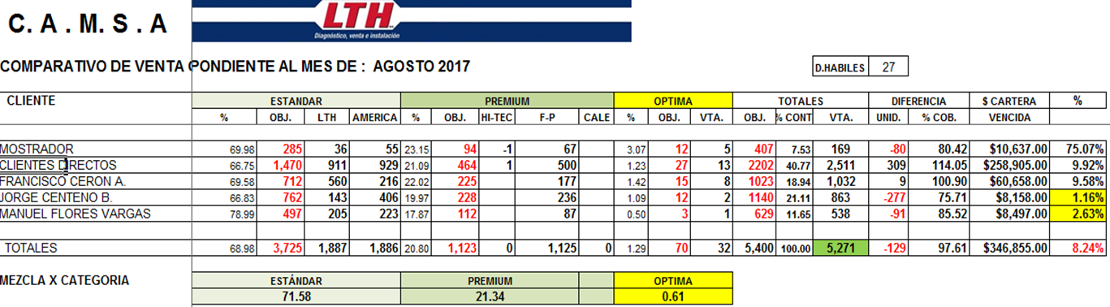
Comercializadora de acumuladores y metales, s.a. de c.v.
Scorecard
Ventas es llegar al 10% de cartera vencida (Global)
Objetivos de cartera vencida
El porcentaje de cada mes a la fuerza de
Ventas es llegar al 10% de cartera vencida (Global) y por cada asesor se tiene un estimado del 8% de cartera vencida.
Este medidor de resultado, se complementa con otro archivo por agente de ventas.
Ejemplo en la siguiente slide.

Slide 5
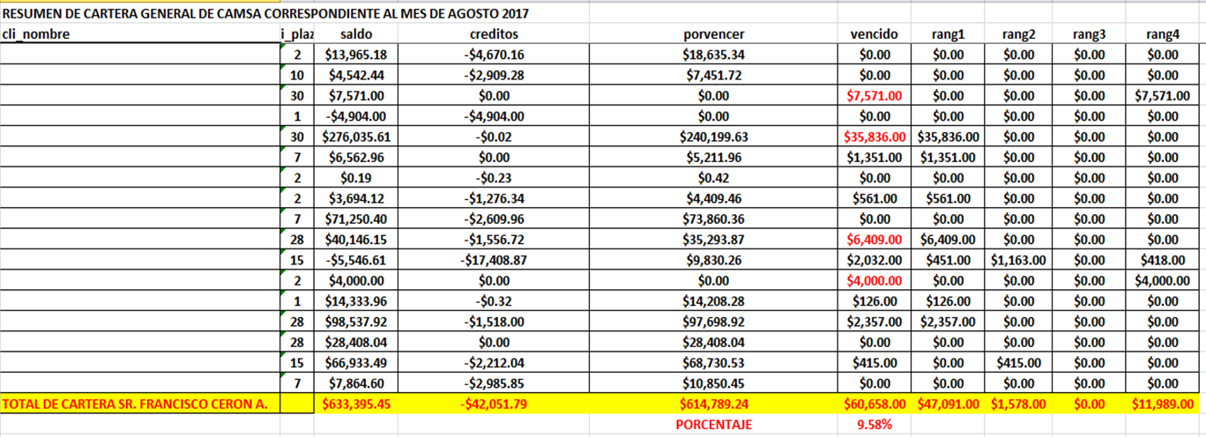
Comercializadora de acumuladores y metales, s.a. de c.v.

